Slide 1

Numeri Teil 1

Slide 2
Numeri
Kapitel: 36 | Verse: 1288

Slide 3
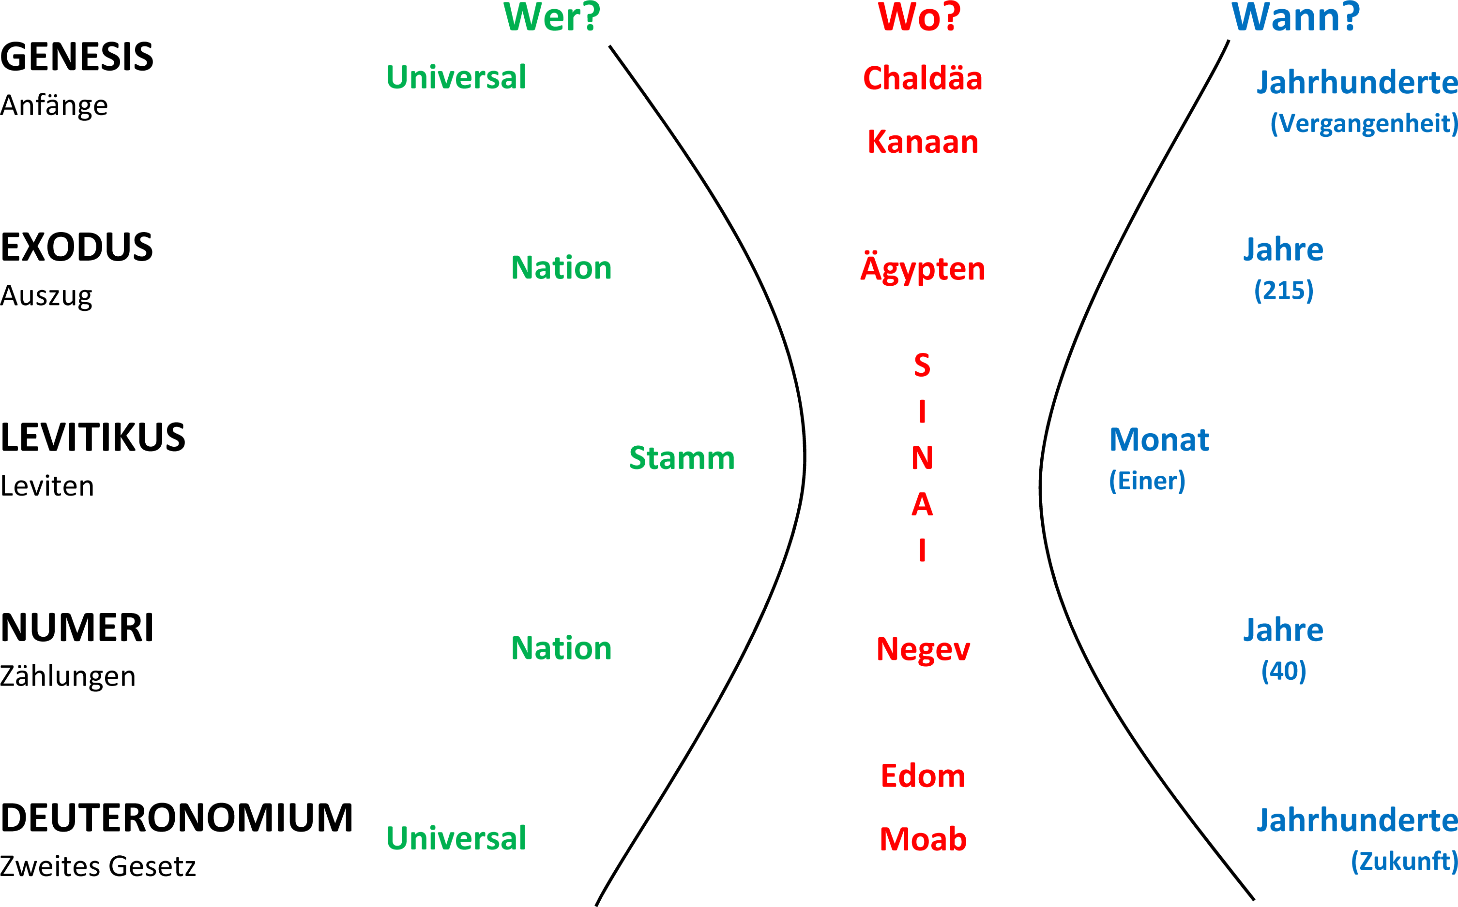

Slide 4
Buch | Kurzbeschrieb
Genesis Anfang | Das Buch der Anfänge Tod durch die Sünde

Slide 5
Buch | Kurzbeschrieb
Genesis Anfang | Das Buch der Anfänge Tod durch die Sünde
Exodus Auszug | Das Buch der Erlösung (Auszug aus Ägypten | zuerst die Erlösung) Erlösung durch das Blut des (Passah-) Lammes Das Buch des Gesetzes Kp 20 (Sinai | danach das Gesetz) Erlöst zu Guten Werken, nicht umgekehrt

Slide 6
Buch | Kurzbeschrieb
Genesis Anfang | Das Buch der Anfänge Tod durch die Sünde
Exodus Auszug | Das Buch der Erlösung (Auszug aus Ägypten | zuerst die Erlösung) Erlösung durch das Blut des (Passah-) Lammes Das Buch des Gesetzes Kp 20 (Sinai | danach das Gesetz) Erlöst zu Guten Werken, nicht umgekehrt
Levitikus Leviten | Buch der Anbetung Gemeinschaft mit dem hl. Gott in der Anbetung

Slide 7
Buch | Kurzbeschrieb
Genesis Anfang | Das Buch der Anfänge Tod durch die Sünde
Exodus Auszug | Das Buch der Erlösung (Auszug aus Ägypten | zuerst die Erlösung) Erlösung durch das Blut des (Passah-) Lammes Das Buch des Gesetzes Kp 20 (Sinai | danach das Gesetz) Erlöst zu Guten Werken, nicht umgekehrt
Levitikus Leviten | Buch der Anbetung Gemeinschaft mit dem hl. Gott in der Anbetung
Numeri Zählungen | Buch der Prüfungen (Schwierigkeiten, Nöte des Lebens) Buch der Treue Gottes

Slide 8
Buch | Kurzbeschrieb
Genesis Anfang | Das Buch der Anfänge Tod durch die Sünde
Exodus Auszug | Das Buch der Erlösung (Auszug aus Ägypten | zuerst die Erlösung) Erlösung durch das Blut des (Passah-) Lammes Das Buch des Gesetzes Kp 20 (Sinai | danach das Gesetz) Erlöst zu Guten Werken, nicht umgekehrt
Levitikus Leviten | Buch der Anbetung Gemeinschaft mit dem hl. Gott in der Anbetung
Numeri Zählungen | Buch der Prüfungen (Schwierigkeiten, Nöte des Lebens) Buch der Treue Gottes
Deuteronomium Wiederholung des Gesetzes | Abschluss der Thora / Pentateuch Mahnung zum Gehorsam Gott und seinem Wort gegenüber Das Gesetz wird wiederholt für die neue Generation Kp 5 Abschiedsreden des Moses (für zukünftige Generationen)

Slide 10
Erste Zählung: 603'550
Zweite Zählung: 601'730
Differenz: - 1820

Slide 11
Obwohl die Endzahlen der Zählungen ähnlich sind,
die Menschen hinter den Zahlen waren bis auf
zwei alles andere Menschen.

Slide 12
Bedeutung für das NT
Wenn wir die Geschichte Israels nicht studieren,
sind wir dazu verurteilt, wegen den gleichen
Fehlern und Sünden unser Ziel nicht zu erreichen.

Slide 13
"Ich will aber nicht, meine Brüder, dass ihr außer Acht lasst,
dass unsere Väter alle unter der Wolke gewesen und alle
durch das Meer hindurchgegangen sind. Sie wurden auch
alle auf Mose getauft in der Wolke und im Meer, und sie
haben alle dieselbe geistliche Speise gegessen und alle
denselben geistlichen Trank getrunken; denn sie tranken
aus einem geistlichen Felsen, der ihnen folgte. Der Fels
aber war Christus. Aber an der Mehrzahl von ihnen hatte
Gott kein Wohlgefallen; sie wurden nämlich in der Wüste
niedergestreckt. Diese Dinge aber sind zum Vorbild für uns
geschehen, damit wir nicht nach dem Bösen begierig werden,
so wie jene begierig waren. …

Slide 14
"Werdet auch nicht Götzendiener, so wie etliche von ihnen,
wie geschrieben steht: »Das Volk setzte sich nieder,
um zu essen und zu trinken, und stand auf, um sich
zu vergnügen«. Lasst uns auch nicht Unzucht treiben,
so wie etliche von ihnen Unzucht trieben, und es fielen
an einem Tag 23 000. Lasst uns auch nicht Christus
versuchen, so wie auch etliche von ihnen ihn versuchten
und von den Schlangen umgebracht wurden. Murrt auch nicht,
so wie auch etliche von ihnen murrten und durch den
Verderber umgebracht wurden. Alle diese Dinge aber,
die jenen widerfuhren, sind Vorbilder, und sie wurden
zur Warnung für uns aufgeschrieben, auf die das Ende
der Weltzeiten gekommen ist." (1Kor 10,1-11)

Slide 15
Ort | Bedeutung
Ägypten | Welt (Ein Leben ohne Gott) Leben unter der Herrschaft Satans Gefangen in Sünde und Dämonie

Slide 16
Ort | Bedeutung
Ägypten | Welt (Ein Leben ohne Gott) Leben unter der Herrschaft Satans Gefangen in Sünde und Dämonie
Wüste Sinai | Welt (Ein Leben mit Gott) Die Welt ist dem Gläubigen zur Wüste geworden Ort der Prüfungen / Gefährlicher Ort

Slide 17
Ort | Bedeutung
Ägypten | Welt (Ein Leben ohne Gott) Leben unter der Herrschaft Satans Gefangen in Sünde und Dämonie
Wüste Sinai | Welt (Ein Leben mit Gott) Die Welt ist dem Gläubigen zur Wüste geworden Ort der Prüfungen / Gefährlicher Ort
Das Verheissene Land | Bild auf die Ewigkeit: Eingehen in die Ruhe Gottes Gesegnet mit Segen in den himmlischen Regionen in Christus

Slide 18
Vier Orte spielen eine wichtige Rolle:

Slide 19
Vier Orte spielen eine wichtige Rolle:
Ort | Handlung
Berg Sinai | Gesetzgebung Anordnungen zum Betrieb der Stiftshütte

Slide 20
Vier Orte spielen eine wichtige Rolle:
Ort | Handlung
Berg Sinai | Gesetzgebung Anordnungen zum Betrieb der Stiftshütte
Kadesch Barnea | Weigerung des Volkes, das verheissene Land einzunehmen

Slide 21
Vier Orte spielen eine wichtige Rolle:
Ort | Handlung
Berg Sinai | Gesetzgebung Anordnungen zum Betrieb der Stiftshütte
Kadesch Barnea | Weigerung des Volkes, das verheissene Land einzunehmen
Die Wüste Zwischen Kadesch und der Ebene Moab | Krisen Siege Die erste Generation stirbt

Slide 22
Vier Orte spielen eine wichtige Rolle:
Ort | Handlung
Berg Sinai | Gesetzgebung Anordnungen zum Betrieb der Stiftshütte
Kadesch Barnea | Weigerung des Volkes, das verheissene Land einzunehmen
Die Wüste Zwischen Kadesch und der Ebene Moab | Krisen Siege Die erste Generation stirbt
Die Ebene Moab | Vorbereitung auf die Landeinnahme (neue Generation)

Slide 23
Chronologie | Kontext | Inhalt | Dauer | Jahre v.Chr.
Exodus 12 - 18 | Ägypten nach Sinai | Erzählung (Bewegung) | 50 Tage | 1606 (Frühling)
Exodus 19 - 40 | Am Sinai | Gesetzgebung | 9 Monate | 1606 - 1605

Slide 24
Chronologie | Kontext | Inhalt | Dauer | Jahre v.Chr.
Exodus 12 - 18 | Ägypten nach Sinai | Erzählung (Bewegung) | 50 Tage | 1606 (Frühling)
Exodus 19 - 40 | Am Sinai | Gesetzgebung | 9 Monate | 1606 - 1605
Levitikus 1 - 27 | Am Sinai | Gesetzgebung | 30 Tage | 1605 (Frühling)

Slide 25
Chronologie | Kontext | Inhalt | Dauer | Jahre v.Chr.
Exodus 12 - 18 | Ägypten nach Sinai | Erzählung (Bewegung) | 50 Tage | 1606 (Frühling)
Exodus 19 - 40 | Am Sinai | Gesetzgebung | 9 Monate | 1606 - 1605
Levitikus 1 - 27 | Am Sinai | Gesetzgebung | 30 Tage | 1605 (Frühling)
Numeri 1,1 – 10,10 | Am Sinai | Gesetzgebung | 19 Tage | 1605 (Frühling)
Numeri 10,11 – 12 | Sinai nach Kadesch | Erzählung (Bewegung) | 11 Tage | 1605 (Frühling)
Numeri 13 - 19 | Kadesch | Gesetzgebung | ? | 1605 (Frühling)
Numeri 20 - 21 | Kadesch nach Moab | Erzählung (Bewegung) | ca. 38 Jahre | 1605 – 1567
Numeri 22 – 36 | Moab | Gesetzgebung | 3 Mt 10 Tage | 1567 (Herbst)

Slide 26
Chronologie | Kontext | Inhalt | Dauer | Jahre v.Chr.
Exodus 12 - 18 | Ägypten nach Sinai | Erzählung (Bewegung) | 50 Tage | 1606 (Frühling)
Exodus 19 - 40 | Am Sinai | Gesetzgebung | 9 Monate | 1606 - 1605
Levitikus 1 - 27 | Am Sinai | Gesetzgebung | 30 Tage | 1605 (Frühling)
Numeri 1,1 – 10,10 | Am Sinai | Gesetzgebung | 19 Tage | 1605 (Frühling)
Numeri 10,11 – 12 | Sinai nach Kadesch | Erzählung (Bewegung) | 11 Tage | 1605 (Frühling)
Numeri 13 - 19 | Kadesch | Gesetzgebung | ? | 1605 (Frühling)
Numeri 20 - 21 | Kadesch nach Moab | Erzählung (Bewegung) | ca. 38 Jahre | 1605 – 1567
Numeri 22 – 36 | Moab | Gesetzgebung | 3 Mt 10 Tage | 1567 (Herbst)
Deuteronomium 1 - 34 | Moab | Gesetzgebung | 5 Monate | 1567 – 1566

Slide 27
Was ist deine Geschichte?
Gottes Wort können wir nicht ändern oder beeinflussen,
unsere Geschichte hingegen schon.
Du bist verantwortlich und rechenschaftspflichtig
betreffend deinem "Erzählteil".

Slide 28
Numeri Teil 1

